Slide 1
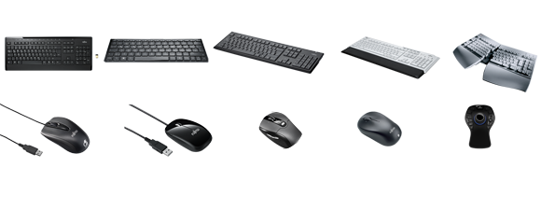
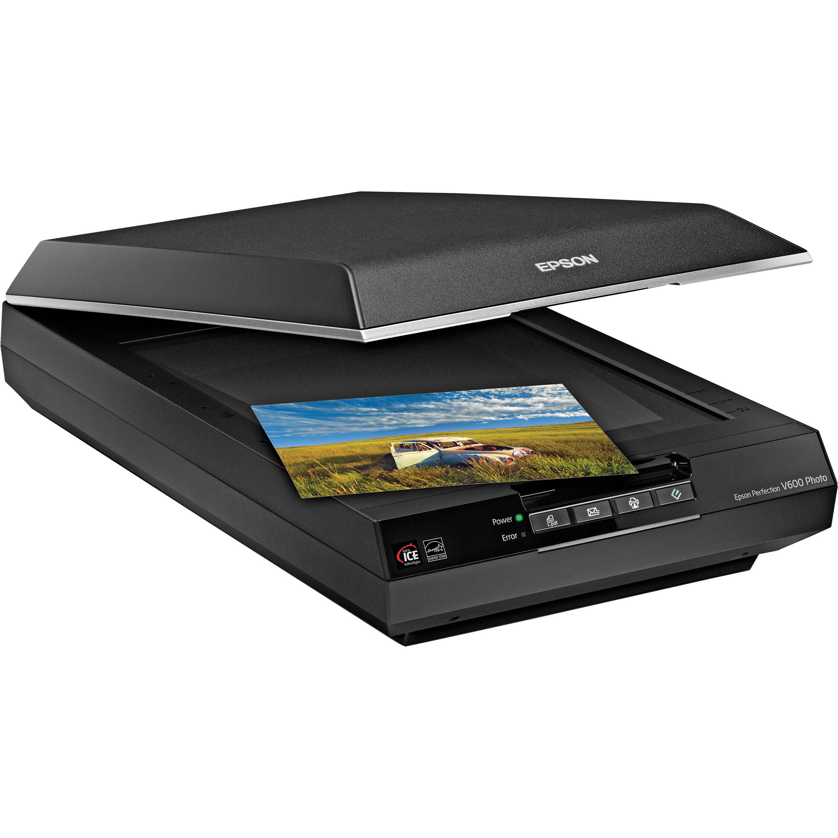
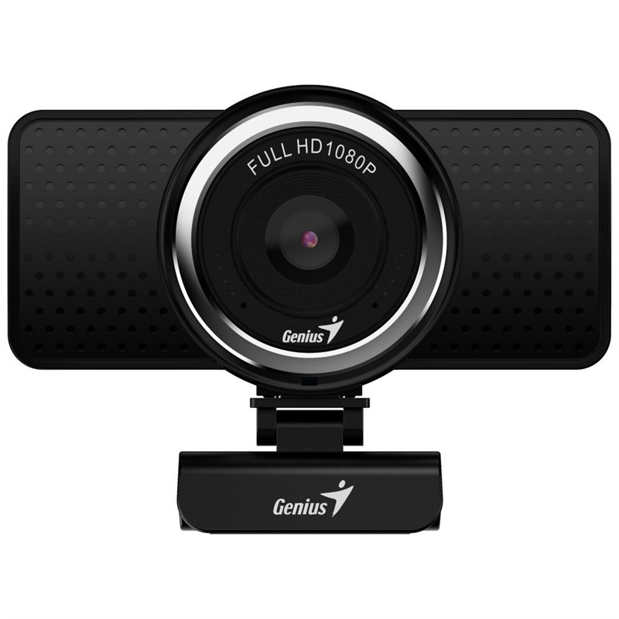
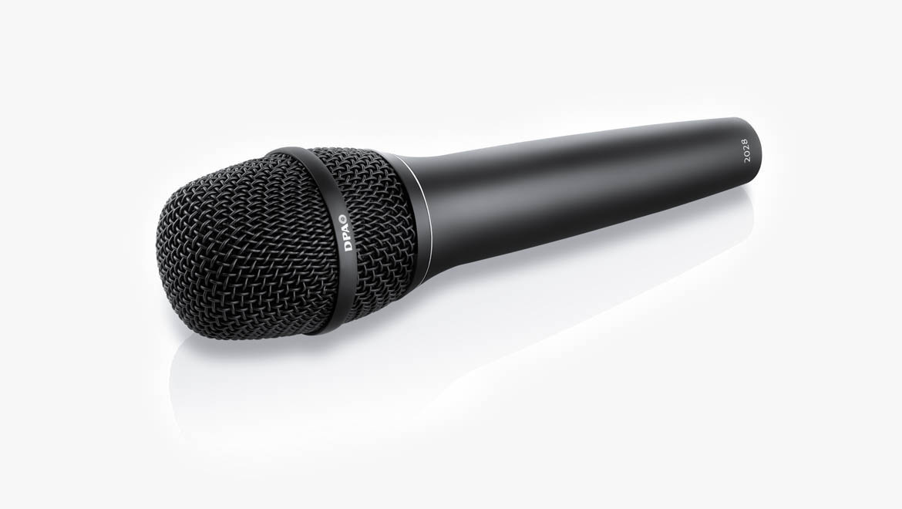
Vstupní periferní zařízení

Slide 2
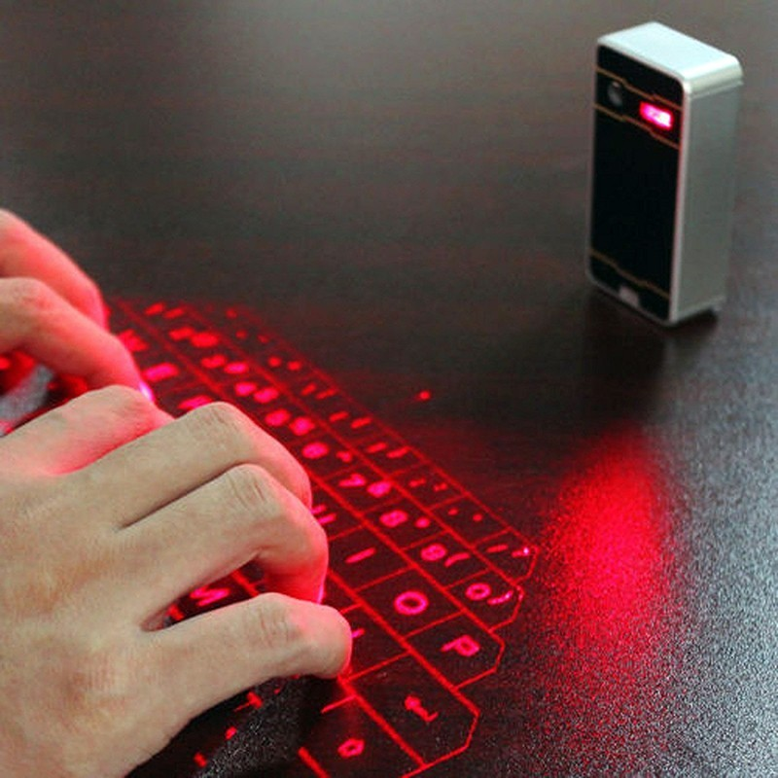
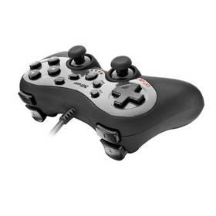
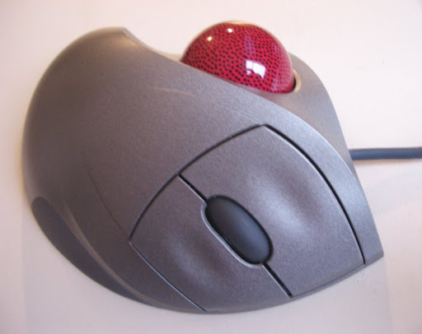
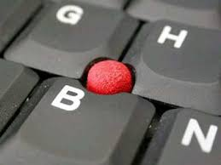
Polohovací zařízení

Slide 3
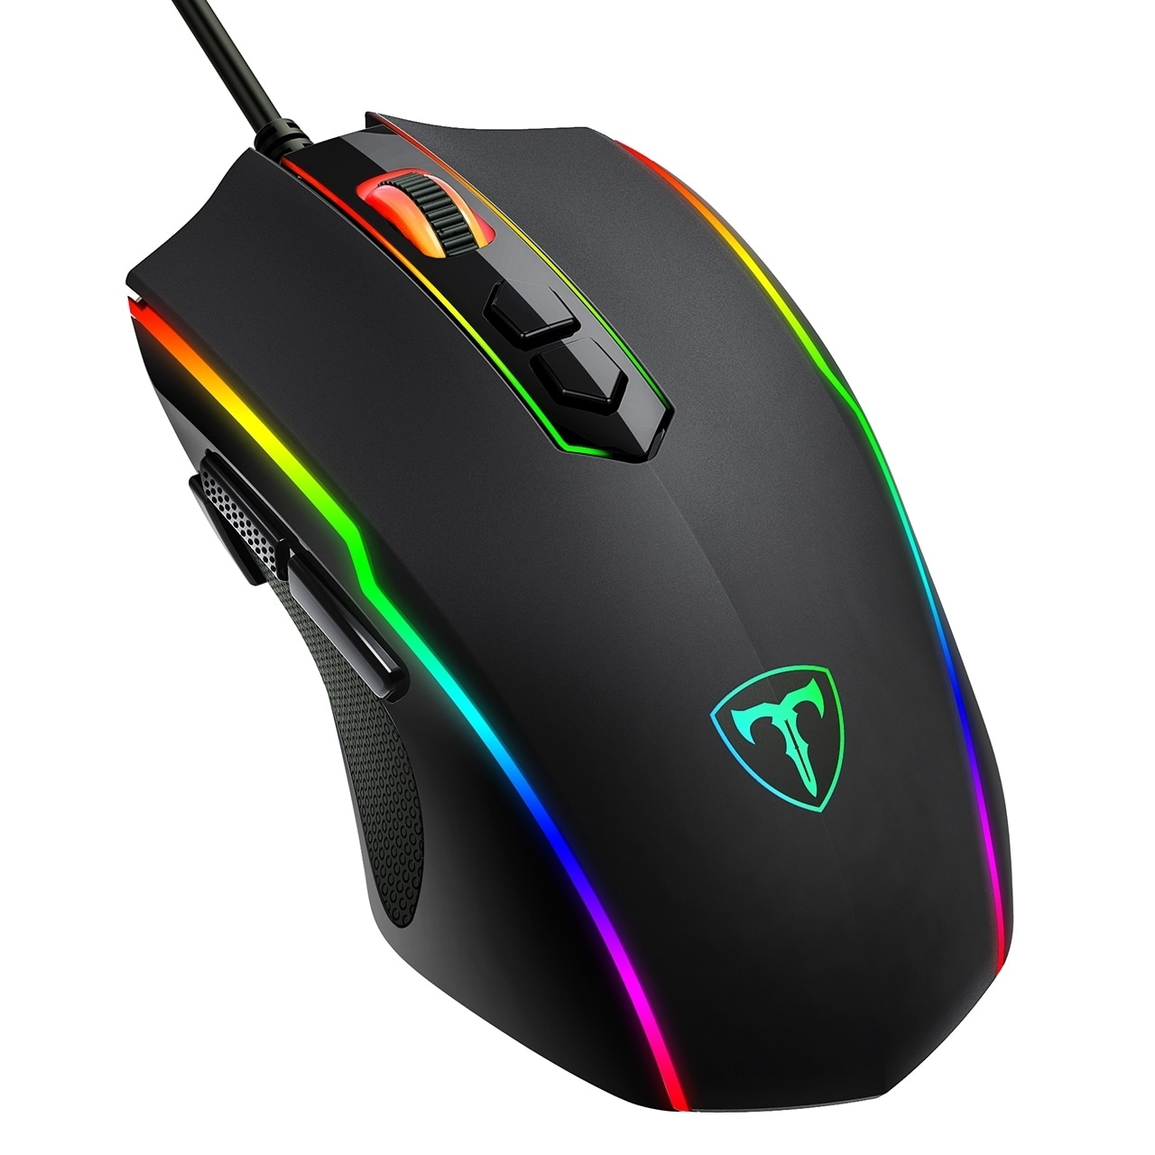
Parametry myší
Technologie (mechanická, optická, laserová)
Citlivost senzorů
Doba odezvy
Ergonomie
Rozhraní pro připojení
Napájení myši
Typy a počet tlačítek
Interní paměť pro makra

Slide 4
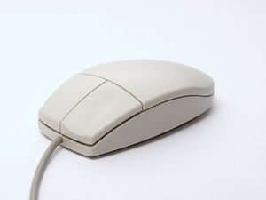
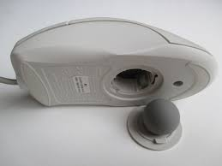
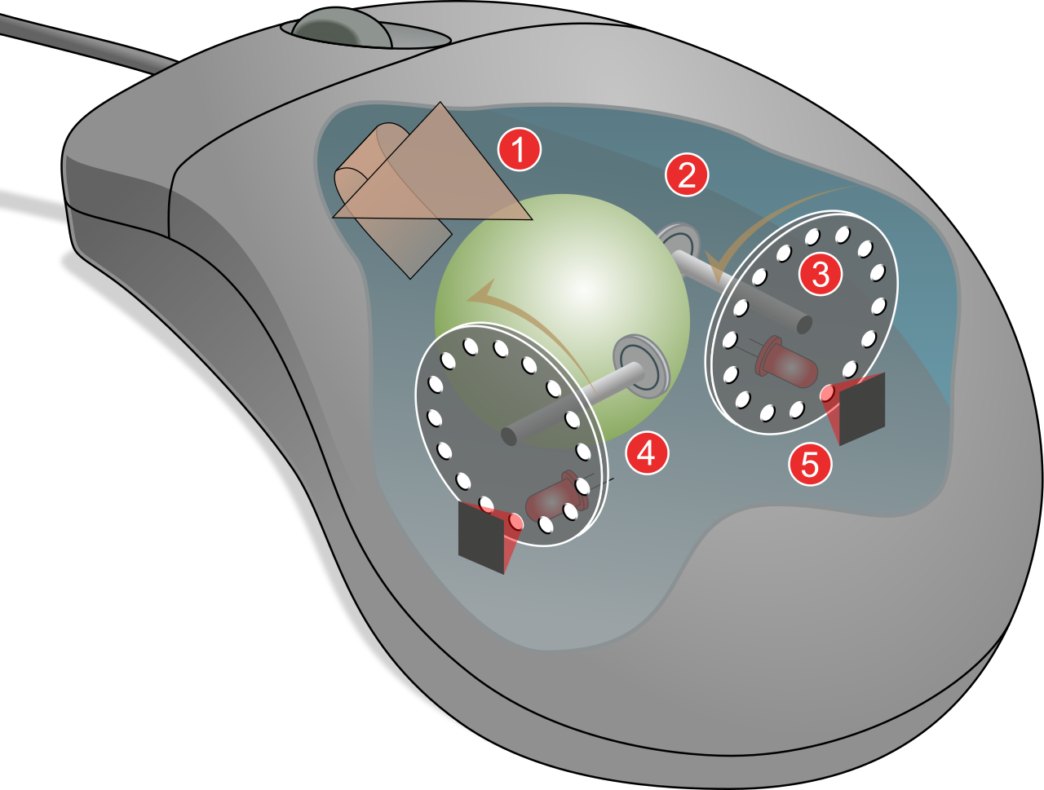
Kuličková myš
Také mechanická myš
InfraLED senzory a fototranzistory
Dva kotouče (horizont a vertikál)
Připojení PS2
Čištění

Slide 5
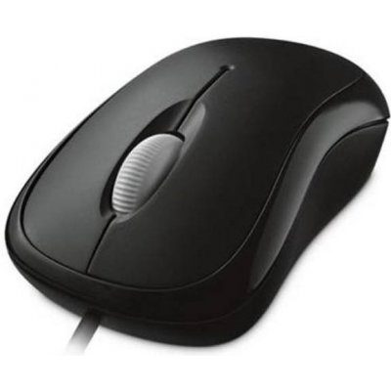
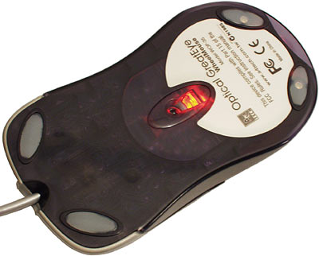
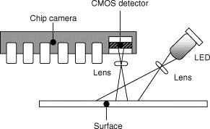
Optická myš
Optické snímání povrchu
Snímač CMOS, CCD
Vyhodnocuje procesor
K osvětlení LED (červená)
Modrá – BlueTrack
Není mechanická
Problémy s povrchy
Zrcadlo (reflektivní)
Povrch stejné barvy, jako je LED světlo

Slide 6
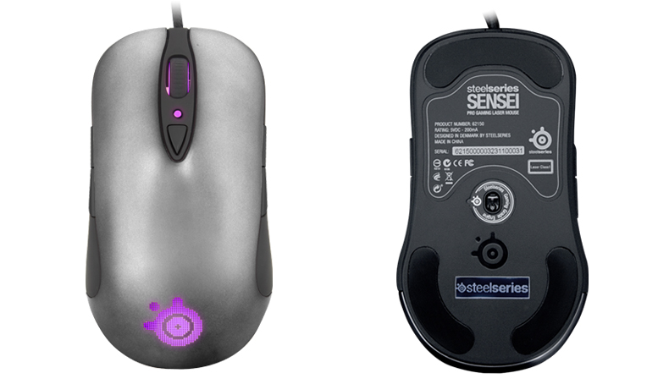
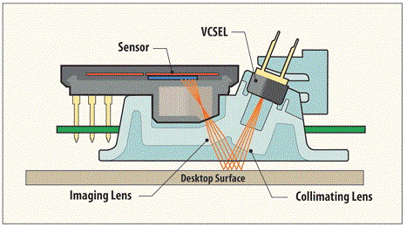
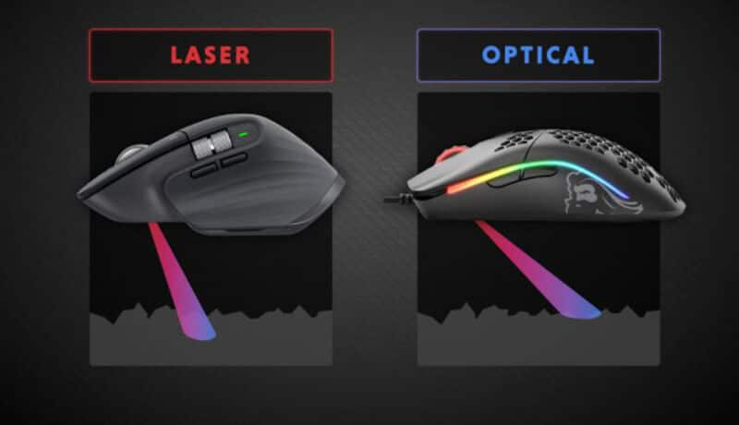
Laserová myš
Pracuje podobně jako optická myš
Místo LED světla → Laserová dioda
Přesnější snímání (menší problémy)

Slide 7
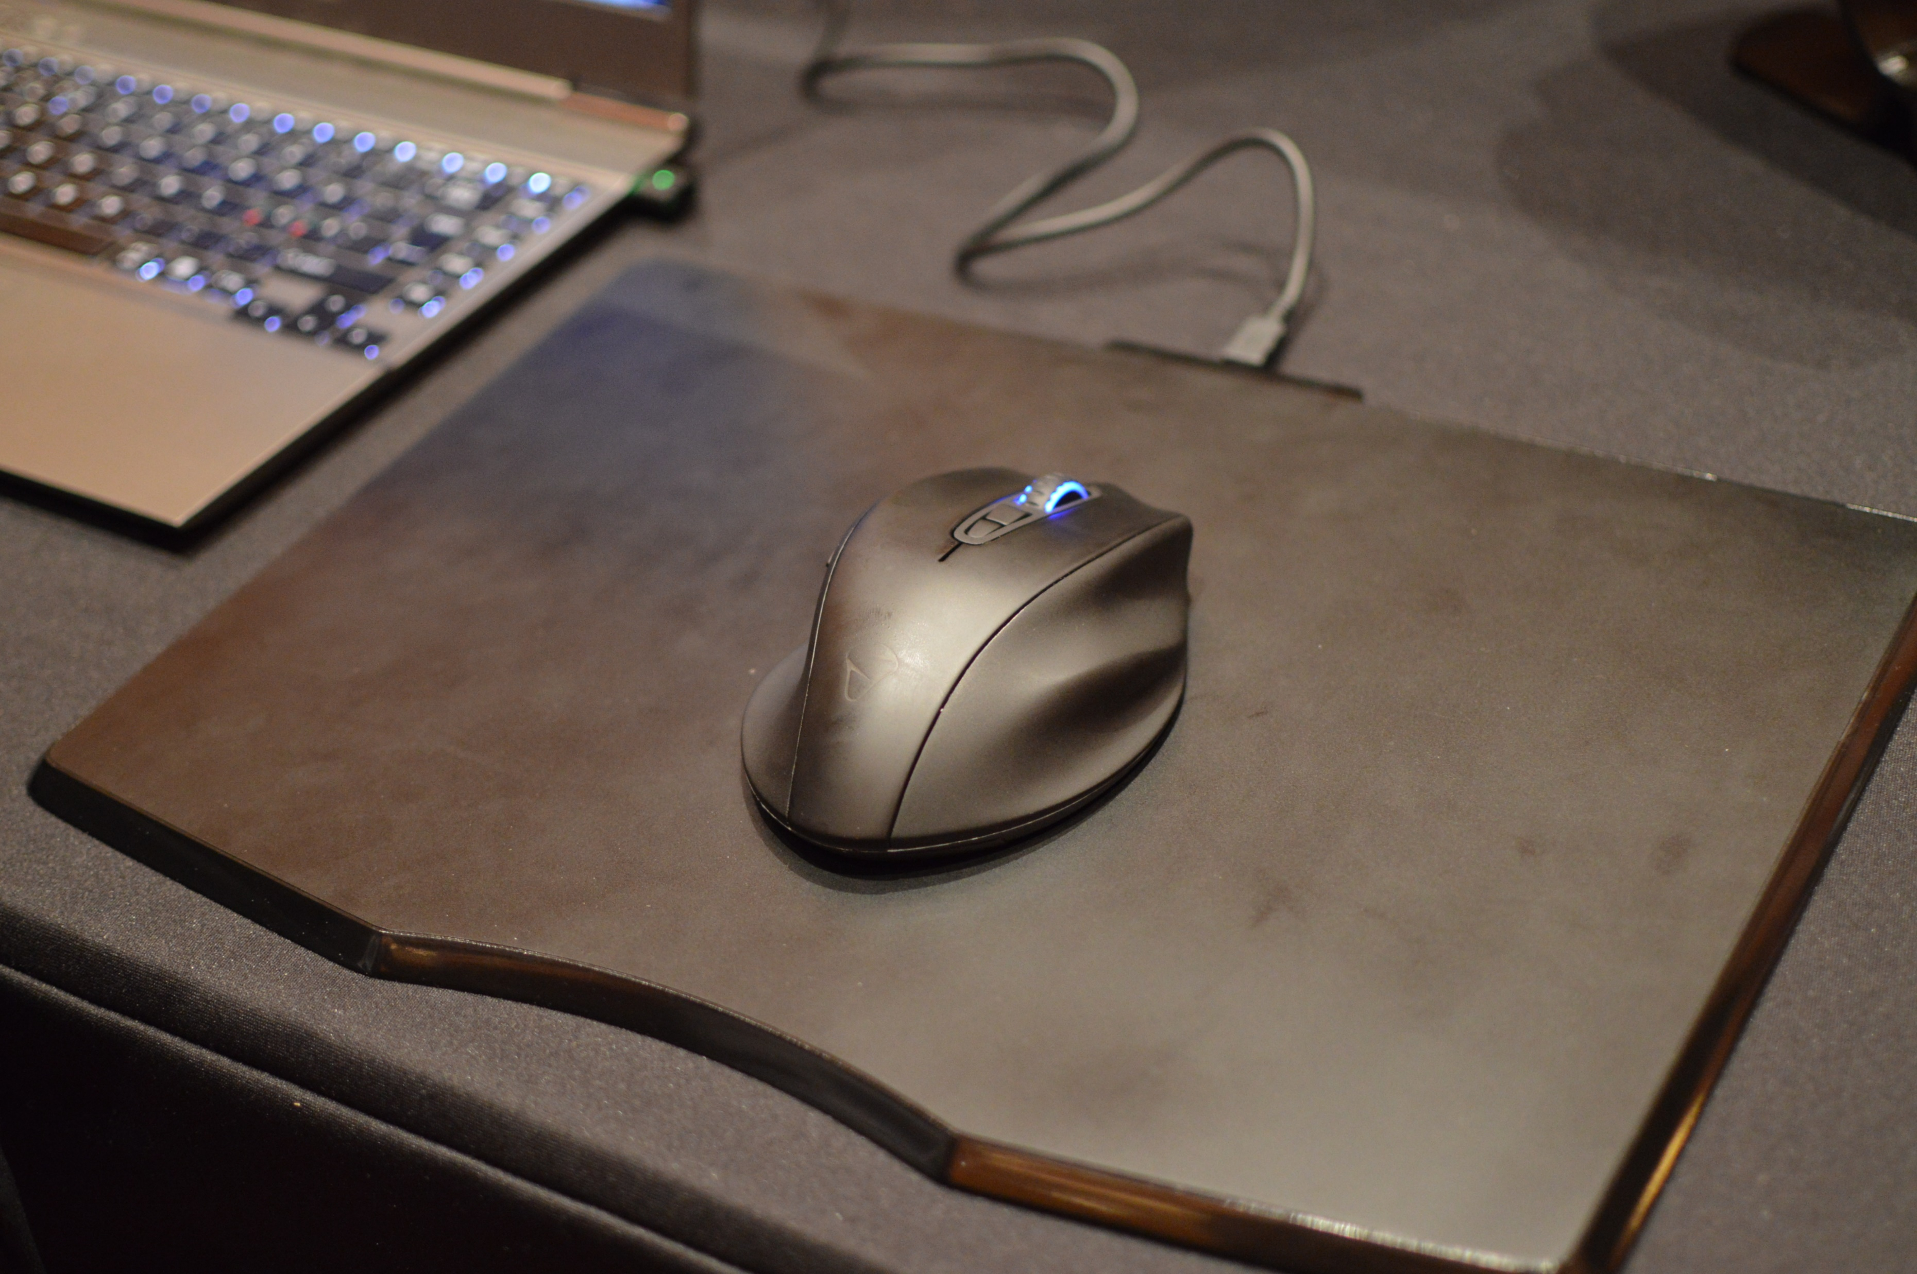
Bezdrátová optická indukční myš
Napájení skrz elektromagnetickou indukci
Podložka připojena k PC USB

Slide 8
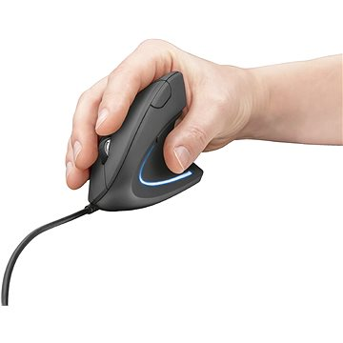
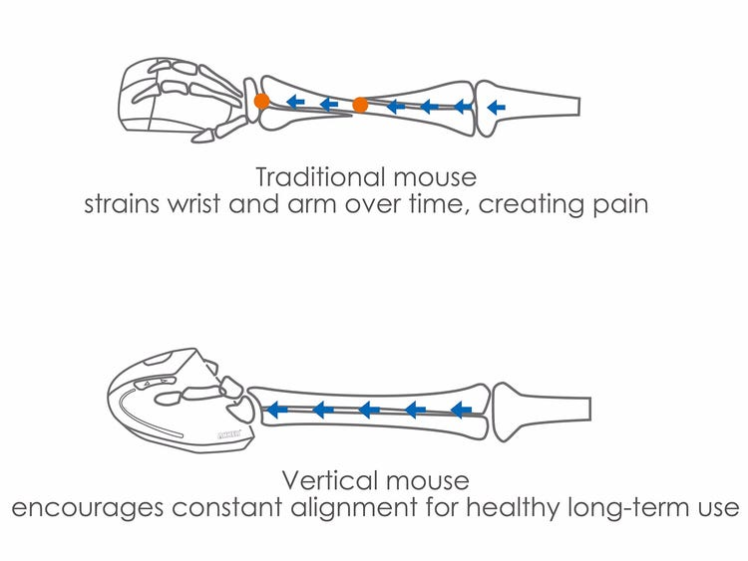
Ergonomická myš
Vertikální – proti syndromu RSI

Slide 9
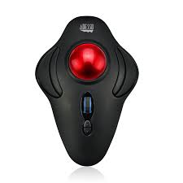

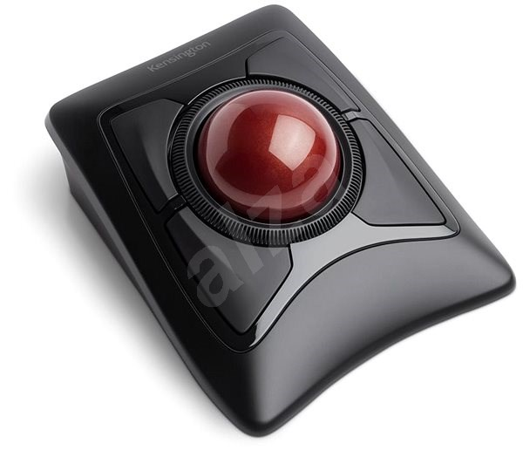
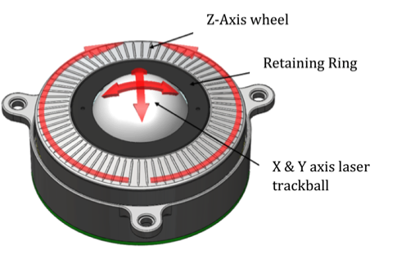
Trackball
Podobně jako u kuličkových myší
Kulička je navrchu → přesné polohování kurzoru
Pro osoby s tělesným postižením

Slide 10
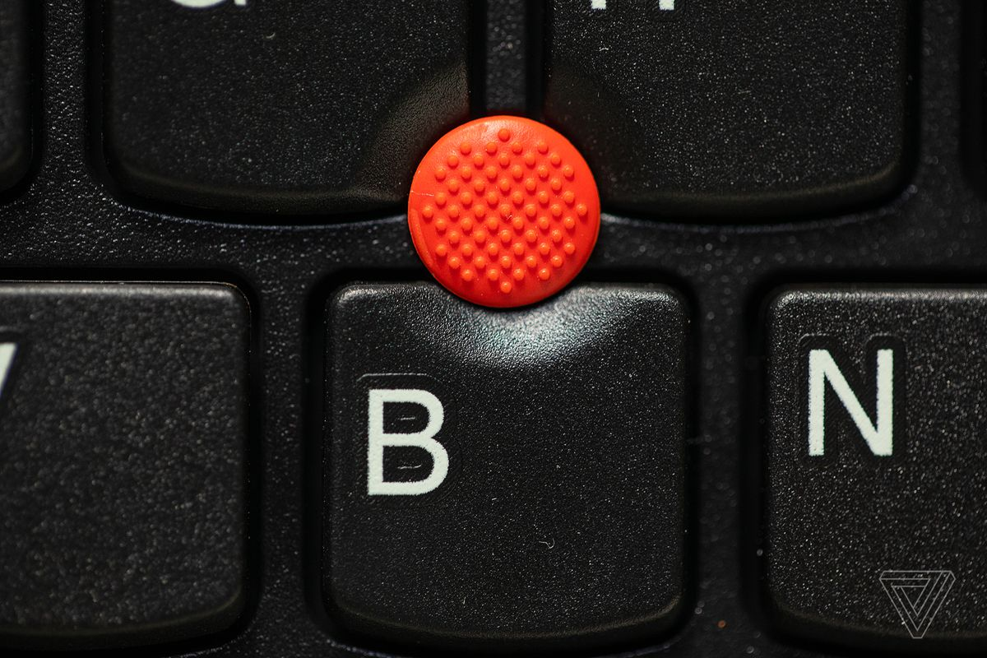
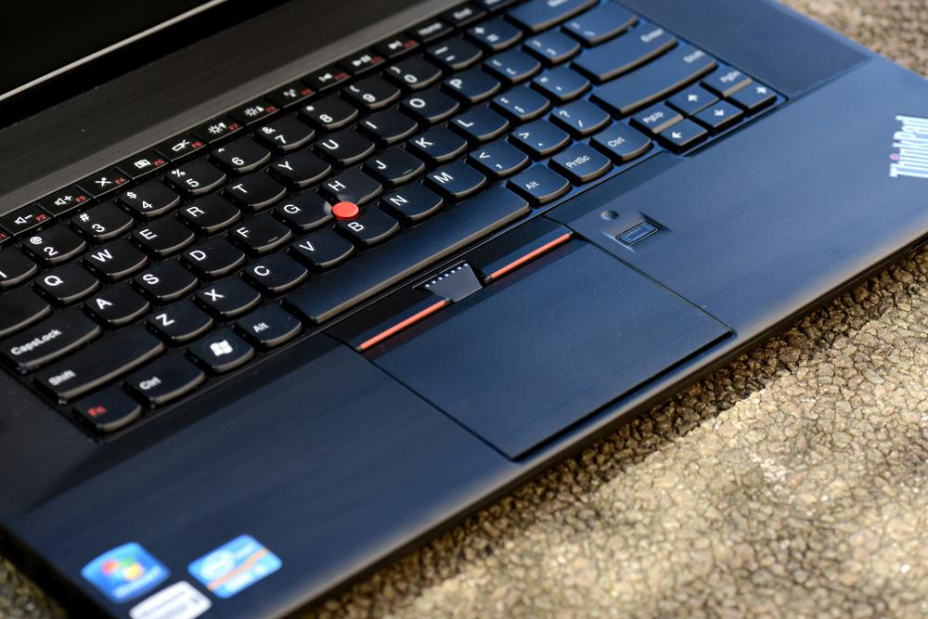
Trackpoint
Miniaturní joystick
Naklánění pohybuje kurzorem
Tlačítka pod klávesnicí

Slide 11
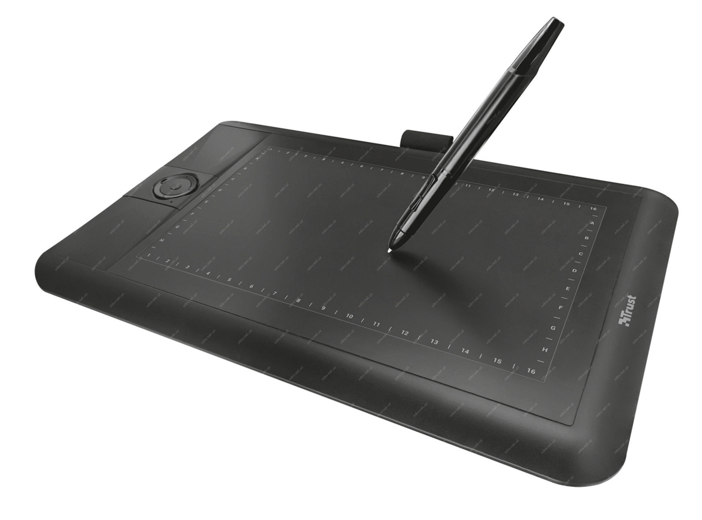
Grafický tablet
Pero a podložka
Pro grafiku (kresbu)
LPI (Lines Per Inch)

Slide 12
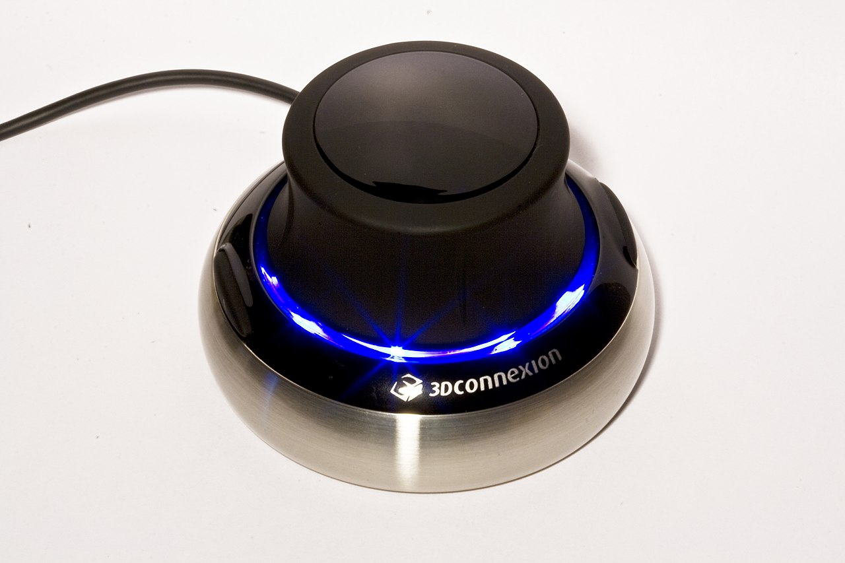
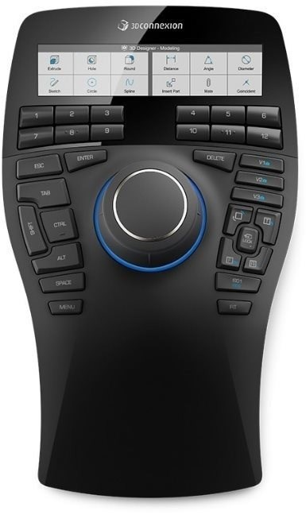
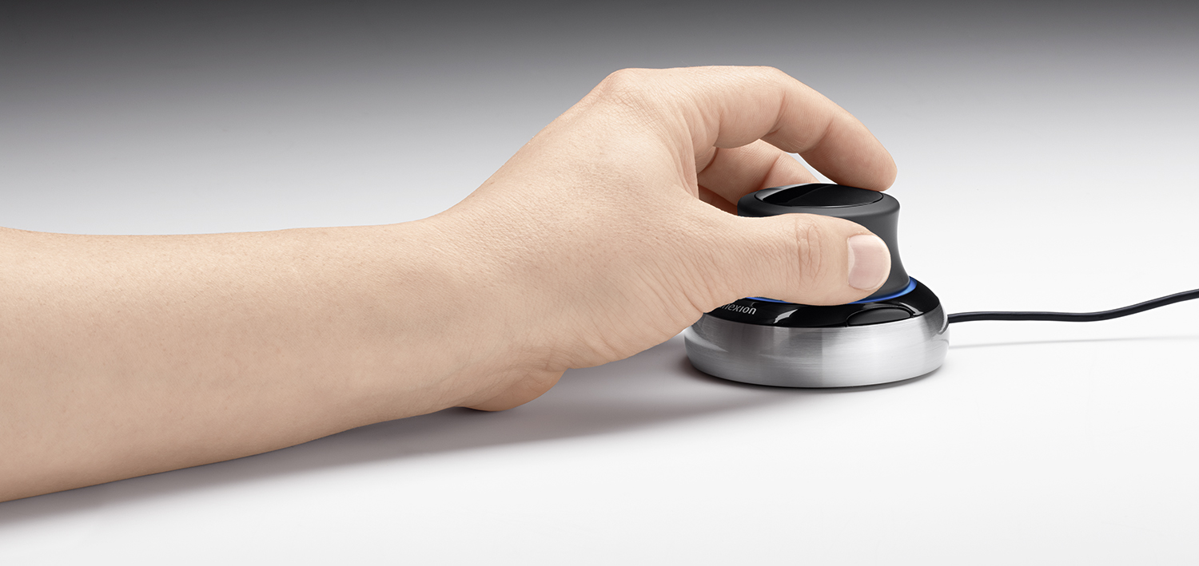
Space navigator
Zařízení pro 3D modelování
Space Traveler, Space Explorer a Space Pilot
Používá druhá ruka při modelování
Natáčení, otáčen, atd.

Slide 13
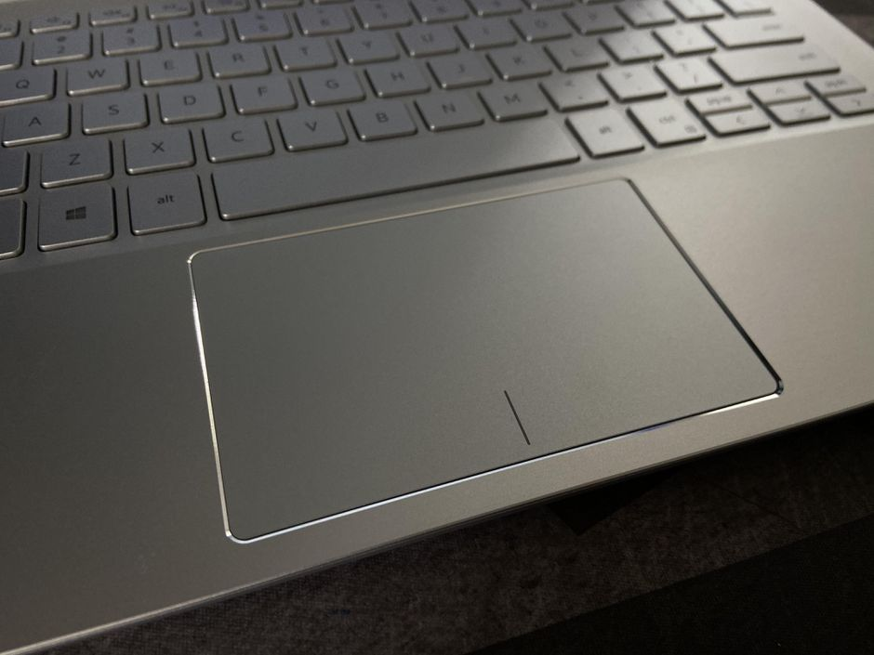
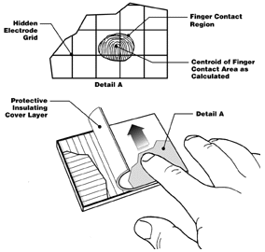
Touchpad
Náhrada za myš → pro notebook
Dvě vrstvy vodičů
Mezi nimi tenká vrstva izolantů
Změny kapacit napětí po přiložení prstu
Počátek změny vyhodnocen, jako dotyk
Funkce skrz poklepání, rolování
Speciálně rozpoznává

Slide 14
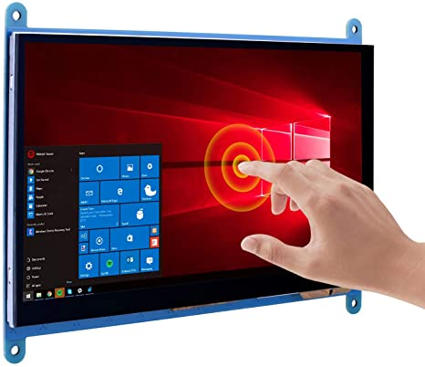
Dotykové obrazovky

Slide 15
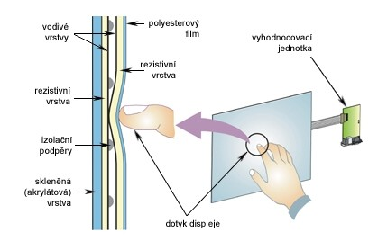
Rezistivní (odporový)
Několik vrstev → 2 tenké elektricky vodivé (mezera mezi nimi)
Tlak (dotyk) na displej stlačí vrstvy k sobě → zvýší se napětí v místě dotyku
Malá cena (dotyk čímkoliv)
Postupem času se poškozuje

Slide 16
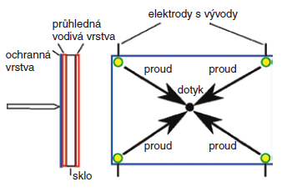
Kapacitní
Dvě transparentně vodivé vrstvy
V rozích elektrody (lehké napětí)
Dotyk naruší pole
Musí se dotýkat vodivý předmět
Prst fajn, ale s rukavicemi je problém
Mechanicky odolný

Slide 17
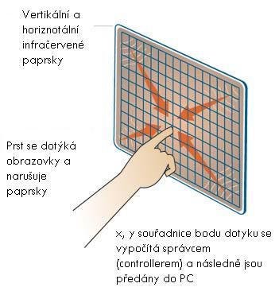
Infračervené záření
InfraLED diody (vertikálně a hori.)
Snímání skrz fototranzistory
Cokoliv, co síť naruší (dotyk)
Není nutné se dotýkat

Slide 18
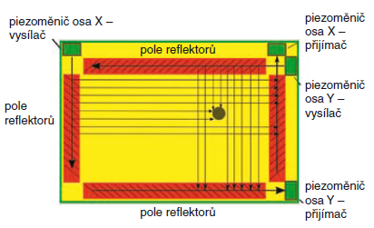
SAW
Surface Acoustic Wave – s povrchovou akustickou vlnou
Ultrazvuk
Dva přijímače a vysílače
Dotyk (útlum signálu)
Měkké předměty

Slide 19
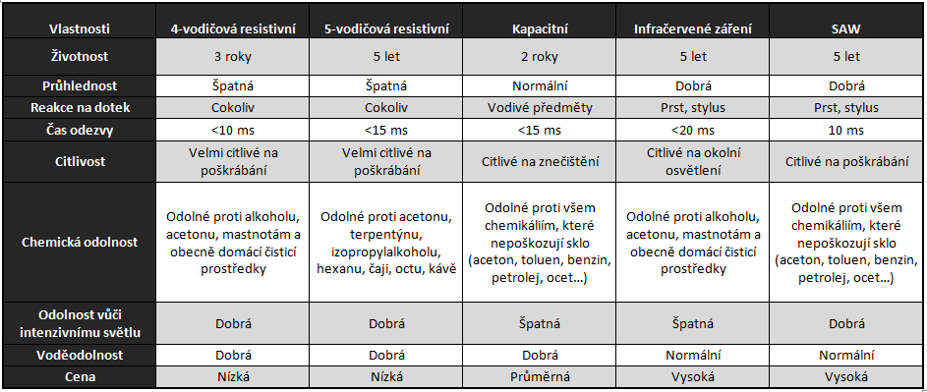
Porovnání technologii

Slide 20
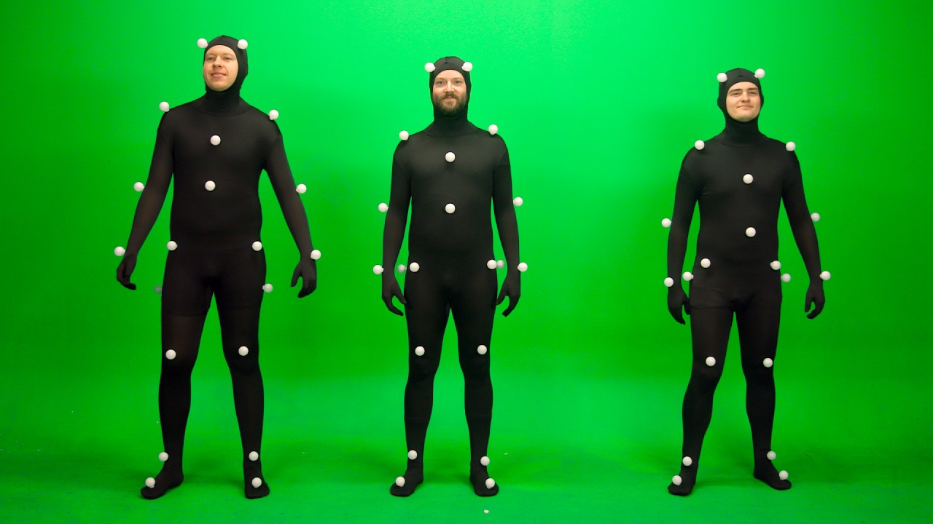
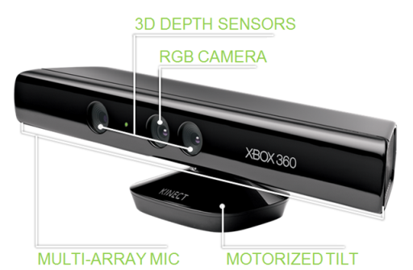
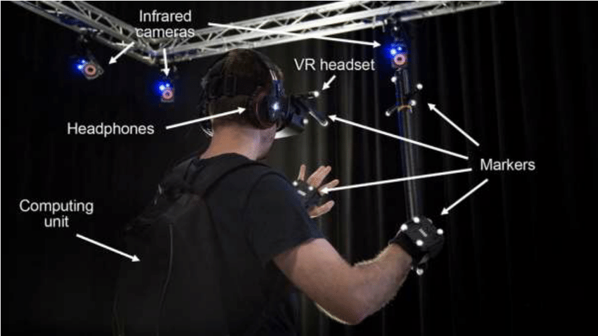
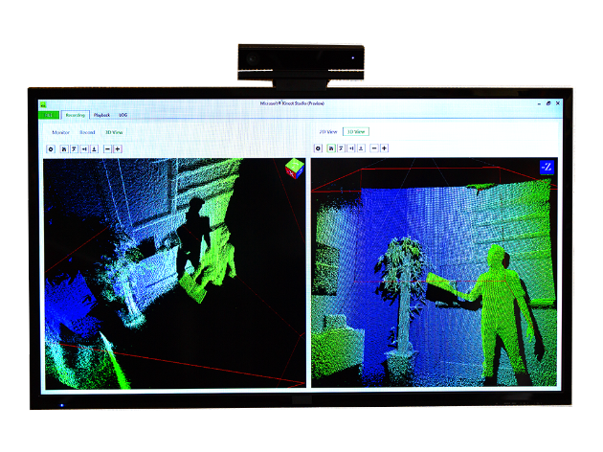
Snímání pohybu
Motion capture (u filmů → animace)
Kinect
Kamery (laserová mřížka)

Slide 21
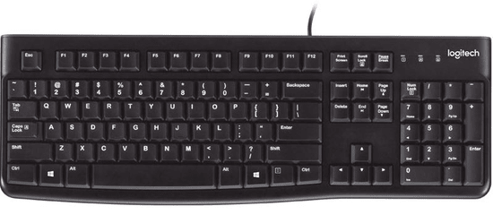
Klávesnice

Slide 22
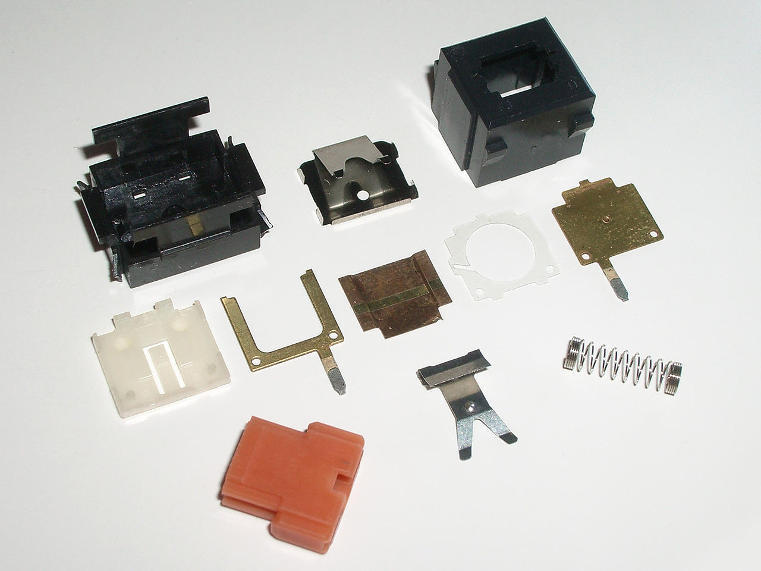
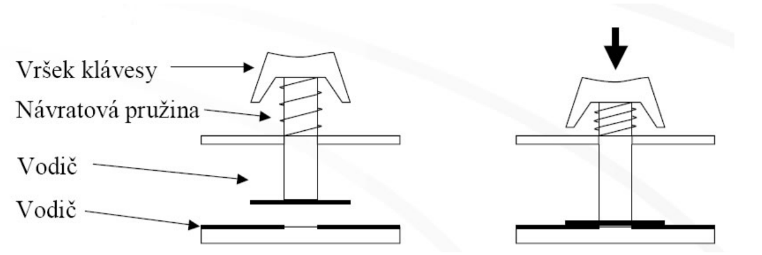
Čistě mechanické klávesy
Secvakne spínač → návratový mechanismus („klapnutí“)
Pružina a svorka
Dlouhá životnost

Slide 23
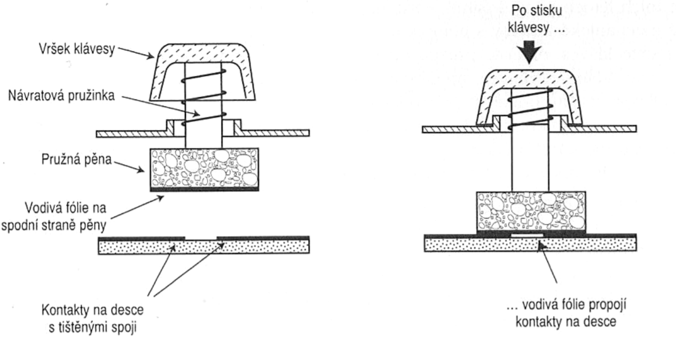
Mechanické klávesy s pěnovým prvkem
Na spodu tlačítka pěnový prvek (má na sobě vodivou folii)
Při stisknutí klávesy dopadne na tištěné spoje (utvoří se kontakt)
Dnes se nepoužívá…

Slide 24
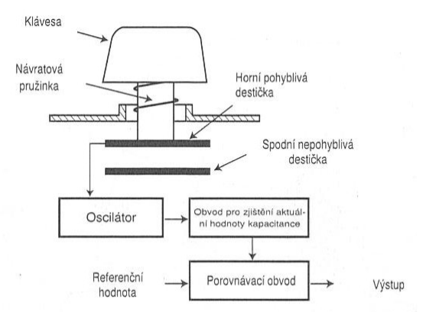
Klávesy s kapacitními spínači
Jediný bez principu → stlačení dvou spojů (kontakt)
Dotyk změní kapacitu

Slide 25
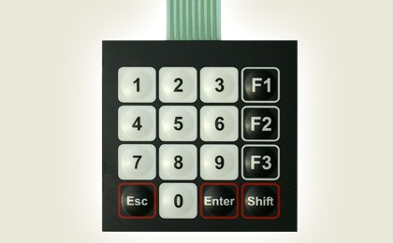
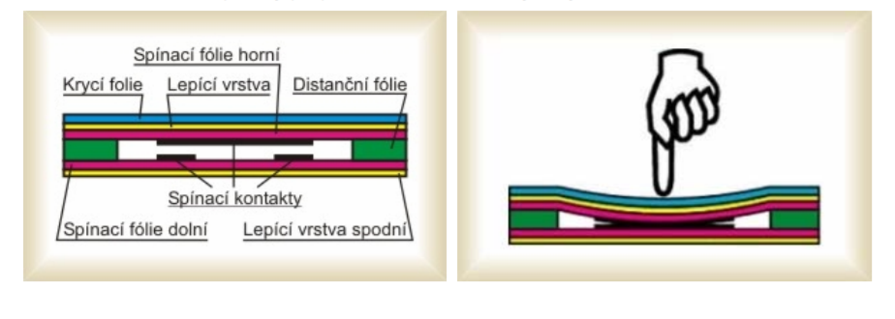
Fóliové klávesnice
Sepnutí kontaktu přes ochrannou folii

Slide 26
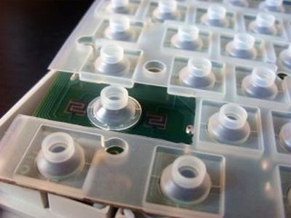

Membránové klávesnice
Klávesnice oddělené membránovou
Vysoká odolnost
Nevhodné ke psaní

Slide 27

Magnetické klávesnice
Klávesy → permanentní magnet
Pod nimi Hallova sonda
Detekuje změnu elektromagnetického pole
Bezkontaktní sepnutí

Slide 28


Senzorické klávesy
Kontakty těsně u sebe (stačí přejet prstem)
Lehká vrstva potu na prstě vytvoří vodivé spojení mezi kontakty

Slide 29


Laserová virtuální klávesnice
Promítání klávesnice na povrch (jeden laserový senzor)
Snímač (druhý senzor) snímá plochu
Bezdrátový přenos do PC

Slide 30



Ergonomické klávesnice
Pro lepší držení rukou (někdy i na dvě části)

Slide 31



Herní zařízení
Gamepad
Joystick
Volant
A spousta dalších…

Slide 32
Skenery, webkamery, mikrofon

Slide 33


Webkamera
Kamera připojená k PC s možností streamovat obraz
Senzor CMOS, nebo CDD

Slide 34






Skenery
Princip – odrážení světla od předlohy
Fotocitlivá dioda
CCD prvek – tři řádky (RGB) → snímač převádí intenzitu odrazu na el. signál (mění na digitální)
Ruční – čárové kódy (obchod), nebo C-pen (text)
Stolní
Knižní
Filmový – čtení filmových diapozitiv
Bubnový – PMT (Fotonásobič) + kapalina
3D skener – laserové paprsky (snímá v mřížce)

Slide 35



Mikrofon
Kondenzátorový mikrofon
Akustické kmity rozechvívají membránu → ovlivňuje kapacitu kondenzátoru
Změna → převod na elektrický signál
Elektretový mikrofon
Podobně jako kondenzátorový (jen má elektro)
Dynamický/Membránový mikrofon
Cívka v magnetickém poli (perma magnet) → elektrický proud
Páskový mikrofon
Membrána (kovový pásek) v magnetickém poli

Slide 36

Mikrofon
Uhlíkový mikrofon
Membrána stlačuje uhlíková zrnka
Piezoelektrický mikrofon
piezoelektrický jev: stlačováním či ohybem některých materiálů → elektrické napětí

